Slide 1

MÓDULO 1 · MATEMÁTICA · AULA 17
Números Naturais na Reta
Comparar e ordenar pela posição
Números naturais e representação na reta numérica

Slide 2
Para começar
Dá pra saber qual número é maior só olhando a posição dele numa régua?
POSSOR · Aritmética e Fundamentos Numéricos · Aula 17
2

Slide 3
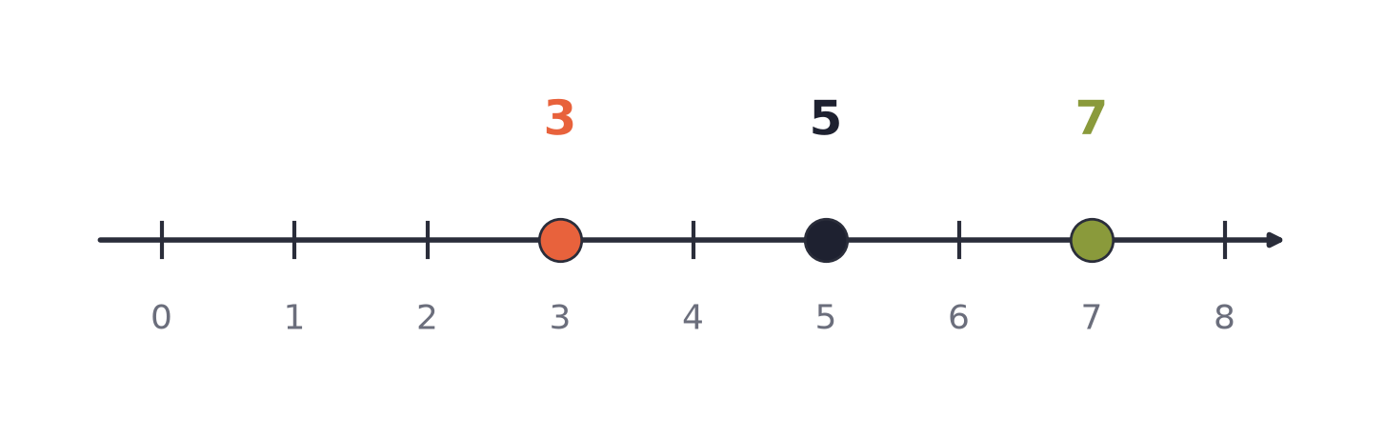
O conceito central
Na reta numérica, os valores crescem da esquerda para a direita — a posição já basta para comparar.
POSSOR · Aritmética e Fundamentos Numéricos · Aula 17
3

Slide 4
Como funciona
Sucessor e antecessor são os vizinhos imediatos de um número na reta.
• O que está mais à direita é sempre maior
• A distância entre dois pontos representa a diferença entre eles
POSSOR · Aritmética e Fundamentos Numéricos · Aula 17
4

Slide 5

Cuidado com essa armadilha
A reta numérica não é só um desenho — a posição de um número nela já é uma forma válida de comparação.
POSSOR · Aritmética e Fundamentos Numéricos · Aula 17
5

Slide 6
Exemplo resolvido
Represente 3, 7 e 5 na reta numérica.
7 fica mais à direita que 5
5 fica mais à direita que 3
Maior: 7. Menor: 3
POSSOR · Aritmética e Fundamentos Numéricos · Aula 17
6

Slide 7
Roteiro de hoje
1
Pergunta inicial
2
Posição = comparação
3
Exemplo
4
Exercícios
POSSOR · Aritmética e Fundamentos Numéricos · Aula 17
7

Slide 8

Hora dos Exercícios — Fixação
QUESTÃO 1
Represente os números 3, 7 e 5 numa reta numérica e indique, só pela posição, qual é o maior e qual é o menor.
💡 Dica
Antes de comparar algarismo por algarismo, tente visualizar os números numa reta.
POSSOR · Aritmética e Fundamentos Numéricos · Aula 17
8

Slide 9

Gabarito e Encerramento
Resposta
Na reta, 7 fica mais à direita que 5, que fica mais à direita que 3. Maior: 7. Menor: 3.
Resumo da Aula
A posição na reta é uma ferramenta de comparação tão válida quanto comparar algarismos.
• Mais à direita, maior o valor — sempre.
Próxima aula: Adição e subtração de números naturais e propriedades.
POSSOR · Aritmética e Fundamentos Numéricos · Aula 17
9

